Slide 1
ГБОУ СОШ №405 День открытых дверей

Slide 2
Эпигенетическая теория развития личности Э. Эриксона
(от греч. epi — после, поверх;
genesis — происхождение, возникновение)

Slide 3
7. Общечеловечность или самопоглощенность (производительность или застой) зрелый возраст
Общечеловечностью Эриксон называет способность человека интересоваться судьбами людей за пределами семейного круга, задумываться над жизнью грядущих поколений, и устройством будущего мира.
Такой интерес к новым поколениям не обязательно связан с наличием собственных детей — он может существовать у каждого, кто активно заботится о том, чтобы в будущем людям легче жилось и работалось.

Slide 5
Тот же, у кого это чувство сопричастности человечеству не выработалось, сосредоточивается на самом себе и главной его заботой становится удовлетворение своих потребностей и собственный комфорт.

Slide 6
8. Цельность или безнадежность, (интеграция или презрение)
На восьмую и последнюю стадию в классификации Эриксона приходится период, когда основная pa6oта жизни закончилась и для человека наступает время размышлений и забав с внуками, если они есть.

Slide 7
Ощущение цельности, осмысленности жизни возникает у того, кто, оглядываясь на прожитое, ощущает удовлетворение.

Slide 8
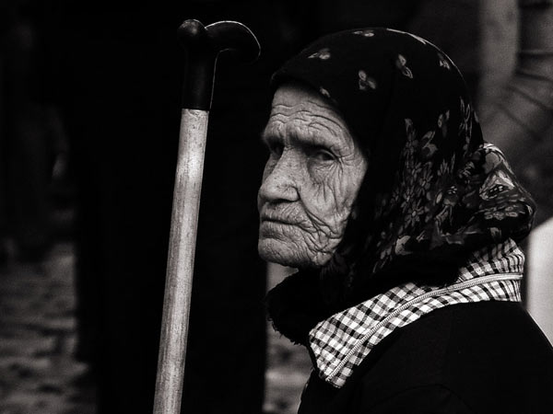
Тот же, кому прожитая жизнь представляется цепью упущенных возможностей и досадных промахов, осознает, что начинать все сначала уже поздно и упущенного не вернуть.
Такого человека охватывает отчаяние при мысли о том, как могла бы сложиться, но не сложилась его жизнь.

Slide 10
Диагностика Лири

Slide 11
5 «Б» класс

Slide 12
1сентября классный час «Герои прошлых лет» посвящен отечественной войне 1812г.

Slide 13
Турслёт «Живем как надо»

Slide 15
Экскурсия Дворец творчества детей и молодежи

Slide 19
Фестиваль игр и комиксов д/к ЗИЛ

Slide 23
Детский книжный автобус "Бампер"

Slide 26
Экскурсия в музей метрополитена *

Slide 29
Городской интеллектуальный экотурнир

Slide 30
Городской интеллектуальный экотурнир

Slide 32
Классные часы «Самопрезентация», «Моя семья»

Slide 33
Классные часы «Самопрезентация»

Slide 34
Классные часы «Самопрезентация», «Моя семья»

Slide 35
Участники сбора макулатуры

Slide 36
Украшение класса к Новому году

Slide 38
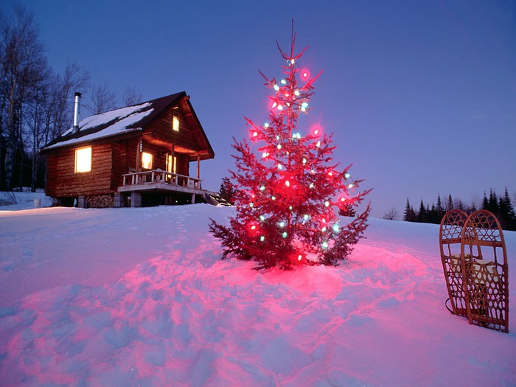
Новогоднее выступление. Лучшее выступление среди 5-6-7 классов

Slide 39
Новогодний огонек!

Slide 40
Каток

